Slide 1
Развитие творческих и интеллектуальных способностей учащихся через активные формы работы во внеурочной деятельности
Рыкова Татьяна Сергеевна,
учитель русского языка и литературы ВКК
МАОУ СОШ № 9

Slide 2
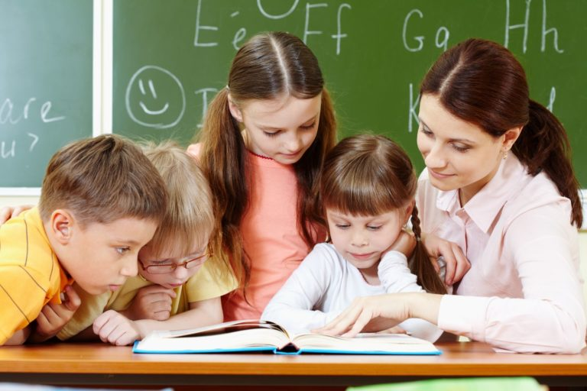
Воспитывает ребенка каждая минута жизни и
каждый уголок земли, каждый человек,
с которым формирующаяся личность соприкасается.
В.А. Сухомлинский

Slide 3
Интеллектуальные игры
Учебный год | Тема | Участники
2012-2013 | Предметная неделя русского языка и литературы «Недаром помнит вся Россия про день Бородина…», посвященная Году Российской истории и 200-летию Бородинского сражения Интеллектуальная игра «Да, были люди в наше время …» | Разновозрастные команды 5, 6, 7 классов (Рыкова Т. С.)
2016-2017 | Предметная неделя «Рядом с настоящим – прошлое…», посвящается Международному дню памятников и исторических мест Интеллектуальная игра «Из книги – на пьедестал» | Команды 6 классов (Корнева Е. Н, Рыкова Т. С.)

Slide 4
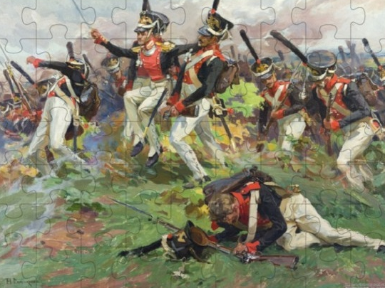
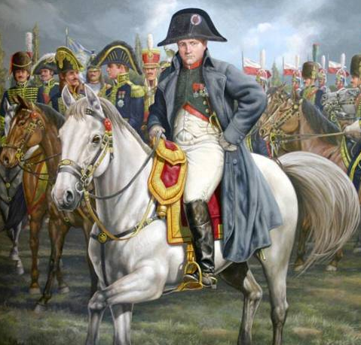

СВОЯ ИГРА
«Да, были люди в наше время …»

Slide 5
«Угадай слово…» 5 10 15 20 25
«Продолжи строчку…» 5 10 15 20 25
«События войны» 5 10 15 20 25
«Чей портрет?» 5 10 15 20 25
Обо всем и обо всех... 5 10 15 20 25
Каверзные вопросы 5 10 15 20 25
Кому принадлежат слова? 5 10 15 20 25
«Сколько? Сколько?» 5 10 15 20 25

Slide 6

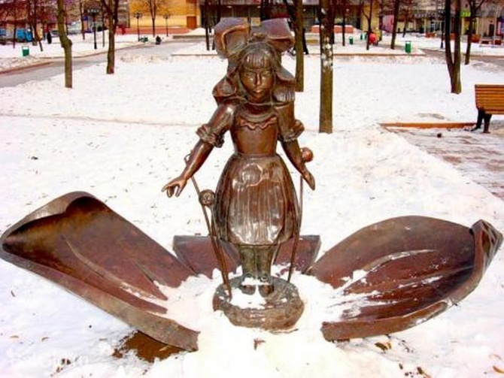
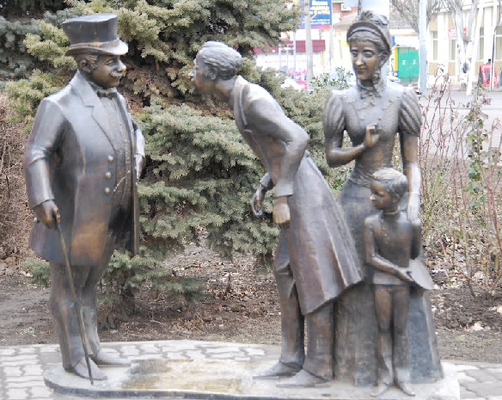
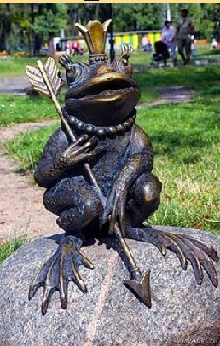
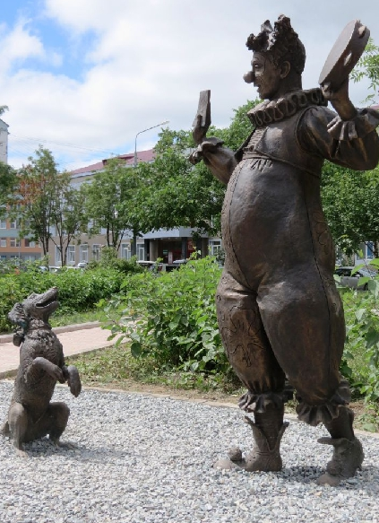
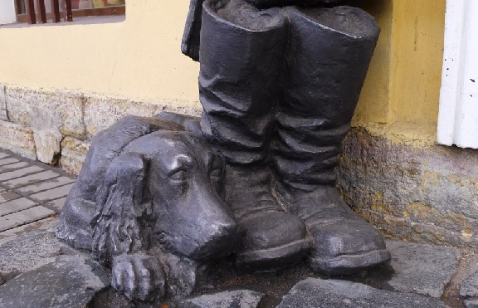
СВОЯ ИГРА «Из книги - на пьедестал»

Slide 7
Герои сказок 5 10 15 20 25
А. С. Пушкин и его герои 5 10 15 20 25
И. С. Тургенев и его герои 5 10 15 20 25
А. П. Чехов и его герои 5 10 15 20 25
А. А. Крылов и его герои 5 10 15 20 25
Литературные места 5 10 15 20 25
Памятники поэтам и
писателям 5 10 15 20 25
Разное 5 10 15 20 25

Slide 8
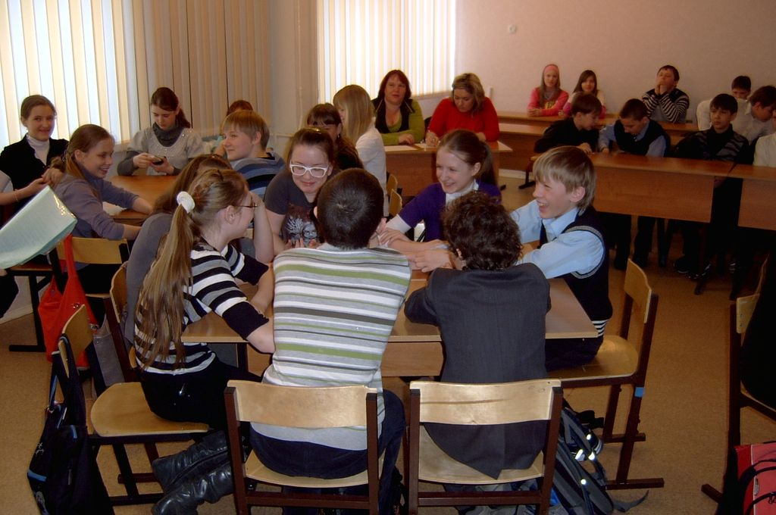
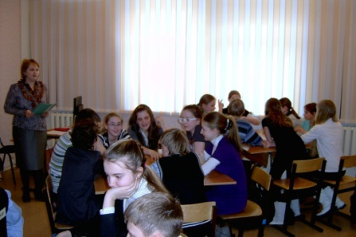
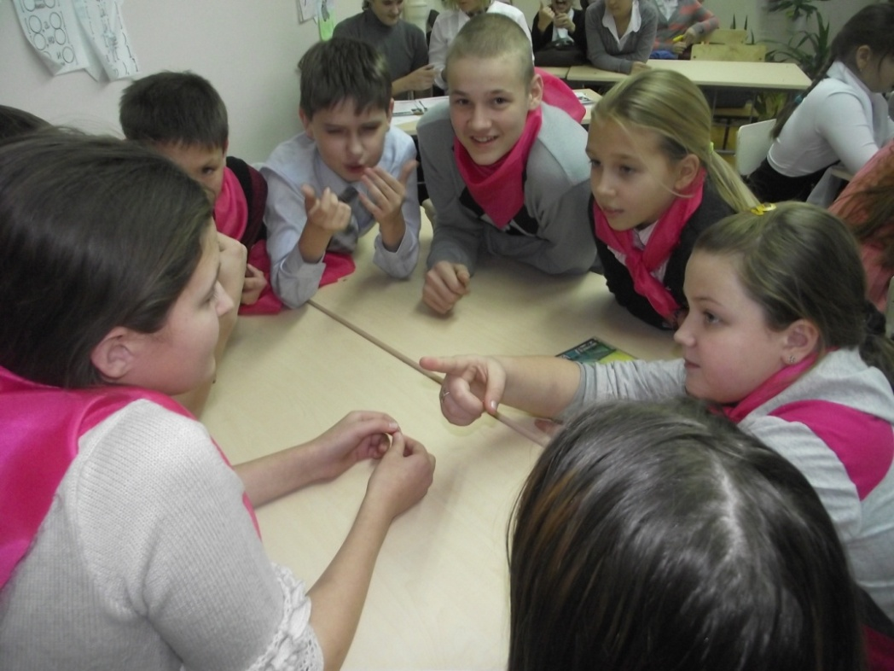
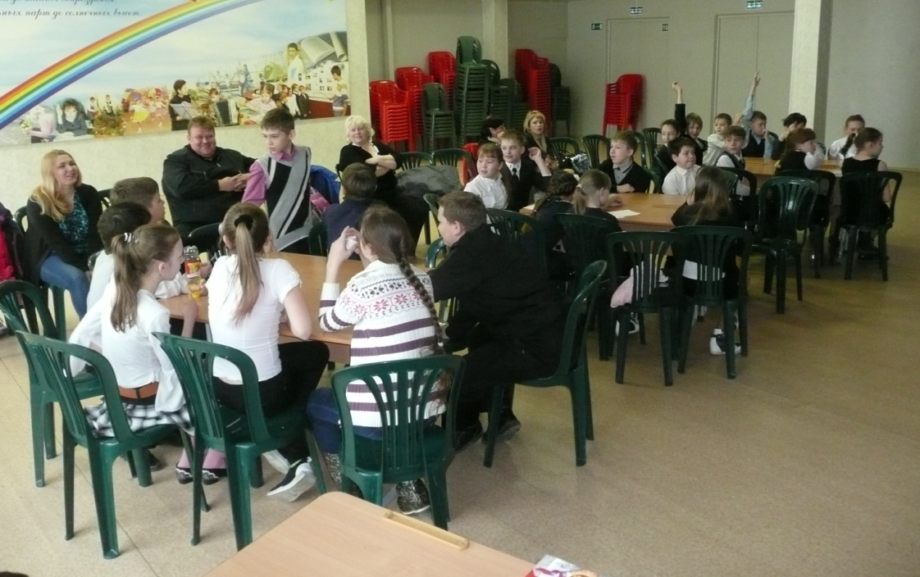

Slide 9
Результаты
2013 - 2014 | Молодежный центр «Акцент» МБУК «Централизованная библиотечная система» Муниципальная серия интеллектуальных игр «Брейн-ринг» среди обучающихся 8 классов МОУ. | Сборная команда 8-ых классов Участие (Сертификат)
2014 - 2015 | Муниципальная интеллектуальная игра «Брейн-ринг» в рамках литературного фестиваля «Лермонтовские чтения» | Шефибейли Алена, 8 класс 1 место (Диплом I степени)
 | Молодежный центр «Акцент» МБУК «Централизованная библиотечная система» Муниципальная серия интеллектуальных игр «Брейн-ринг» среди обучающихся 8 классов МОУ | Сборная команда 8-х классов 1 место.
 | Молодежный центр «Акцент» МБУК «Централизованная библиотечная система» Муниципальная серия познавательно-развлекательных игр «Сто к одному» среди команд | Сборная команда 8-9-х классов 3 место
 | Муниципальная серия игр интеллектуального марафона «Эрудит» для 6-ых классов среди обучающихся 6 классов МОУ | Сборная команда 6-х классов Участие
2017 - 2018 | Муниципальная квиз-игра «Родной, живой, неповторимый» для учащихся 10-классов МОУ | Сборная команда 10-х классов 2 место

Slide 10
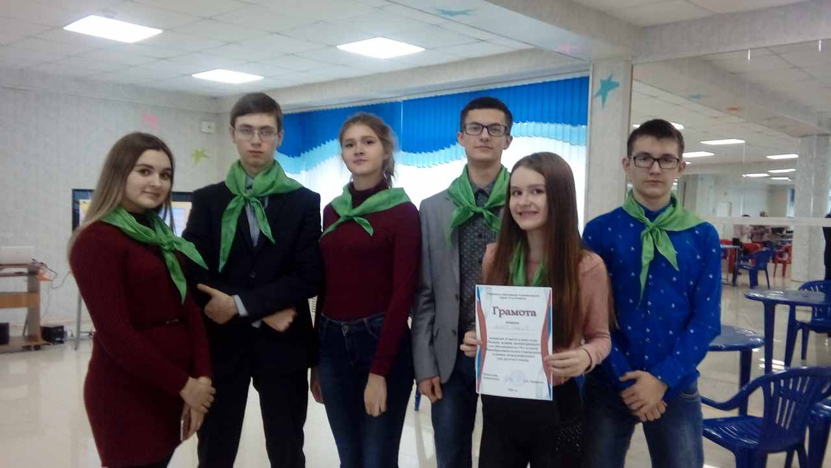
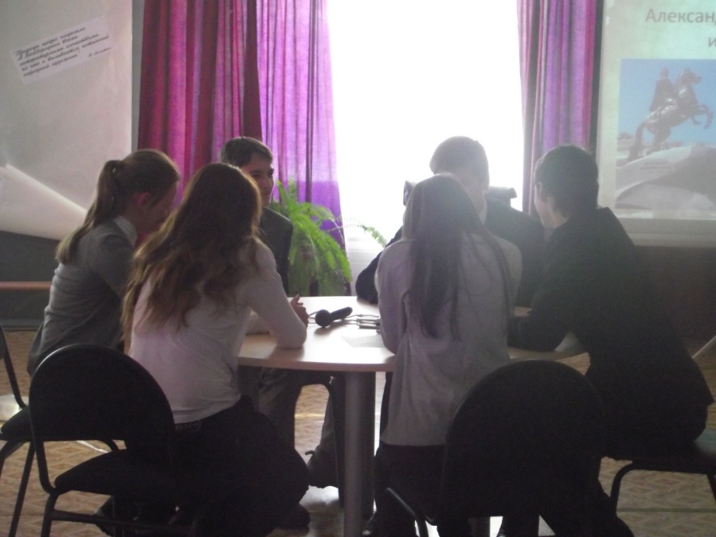
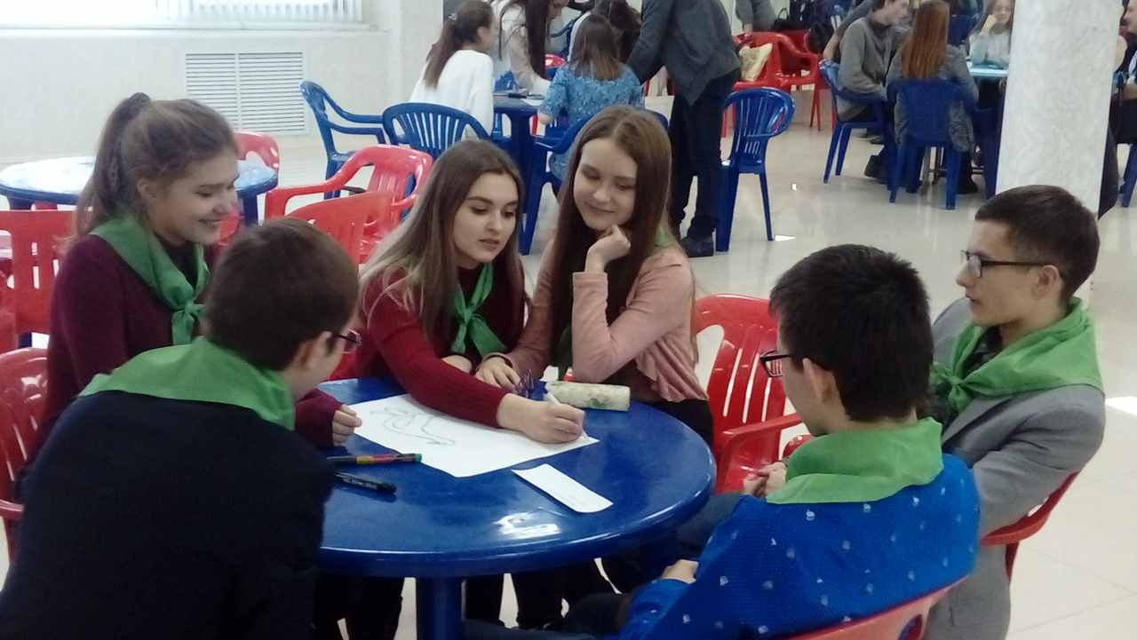
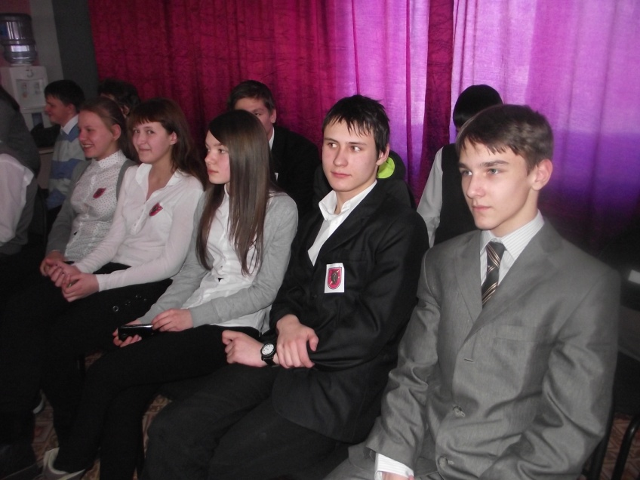

Slide 11
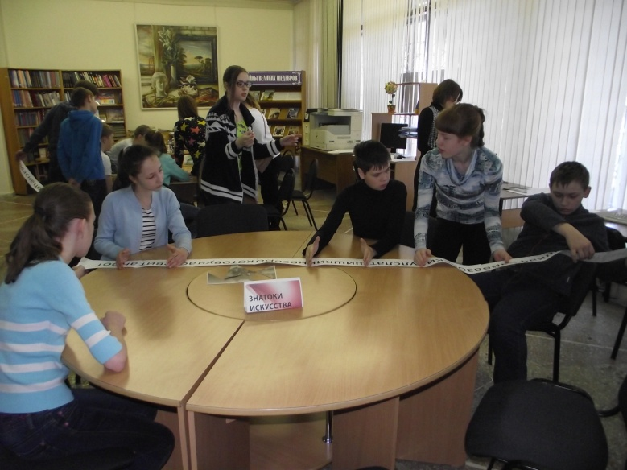
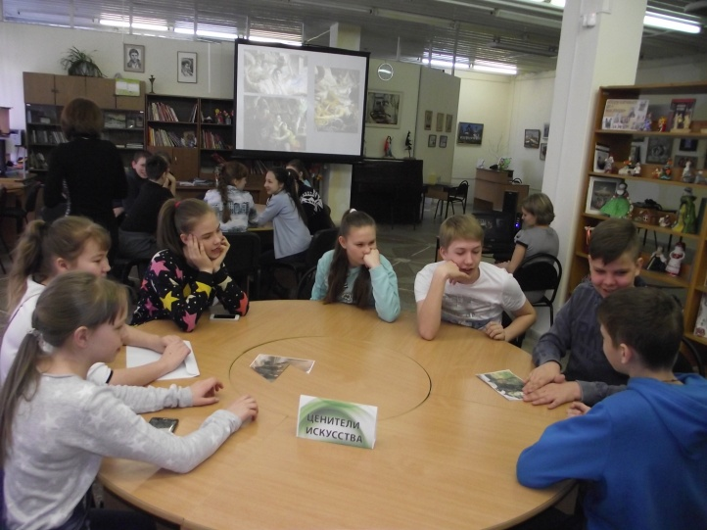
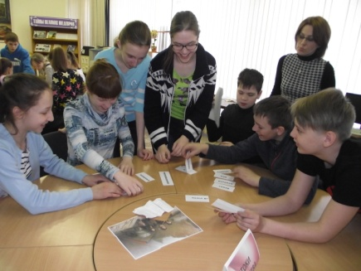
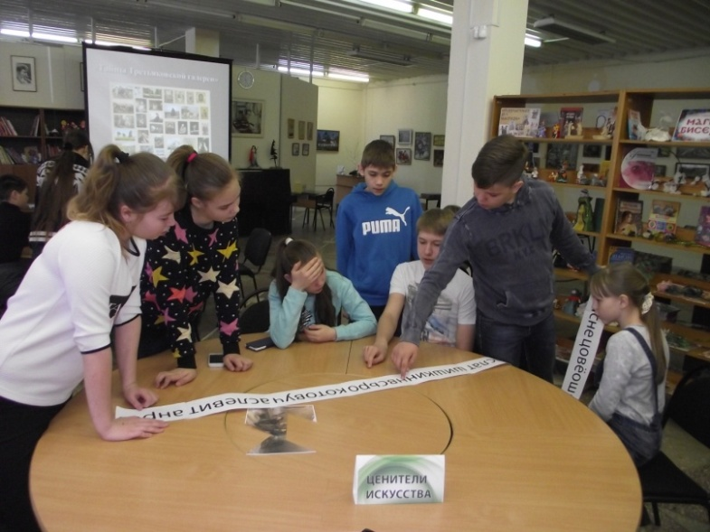
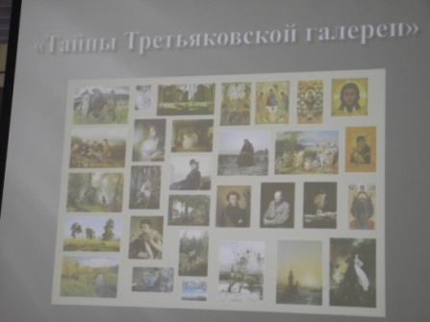
Библиотека искусств. Игра-квест «Экскурсия по Третьяковской галерее»

Slide 12
Конкурс чтецов
Учебный год | Тема | Участники
2013-2013 | Предметная неделя русского языка и литературы «Недаром помнит вся Россия про день Бородина…», посвященной Году Российской истории и 200-летию Бородинского сражения. Конкурс чтецов «Россия. Родина. Бородино» | Учащиеся 5-11 классов
2013-2014 | Предметная неделя гуманитарных наук «Великая и забытая…», посвященной 100-летию начала Первой мировой войны. Конкурс чтецов «Посвящается Первой мировой…» | Учащиеся 5-8 классов
2014-2015 | Предметная неделя русского языка и литературы «Детство, опалённое войной…» Посвящается 70-летию Великой Победы Конкурс чтецов «Дети против войны» (проза и стихи) | Учащиеся 5-9 классов
2015-2016 | В рамках памятной даты со Дня рождения великого русского поэта А. С. Пушкина (6 февраля) Поэтическая переменка «Читаем стихи А. С. Пушкина» | Учащиеся 5-11 классов
 | В рамках празднования 9 Мая Поэтическая переменка «Читаем стихи о Великой Отечественной войне» | Учащиеся 5-11 классов

Slide 13
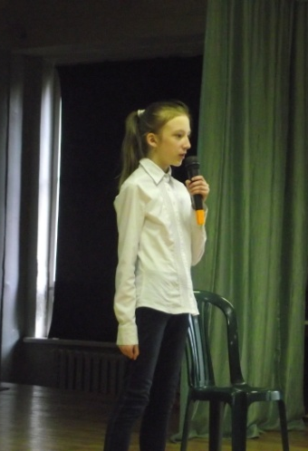
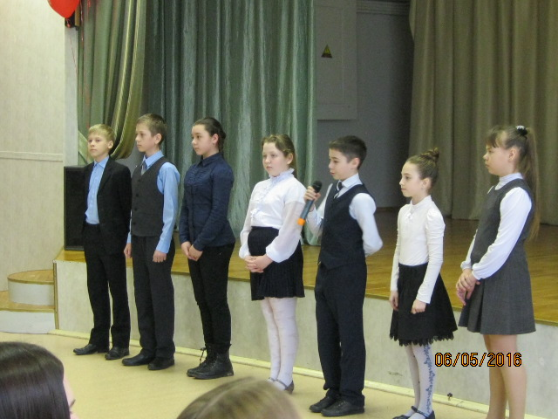
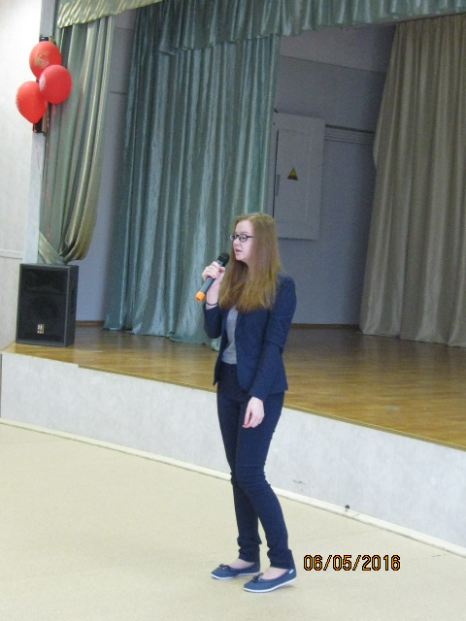
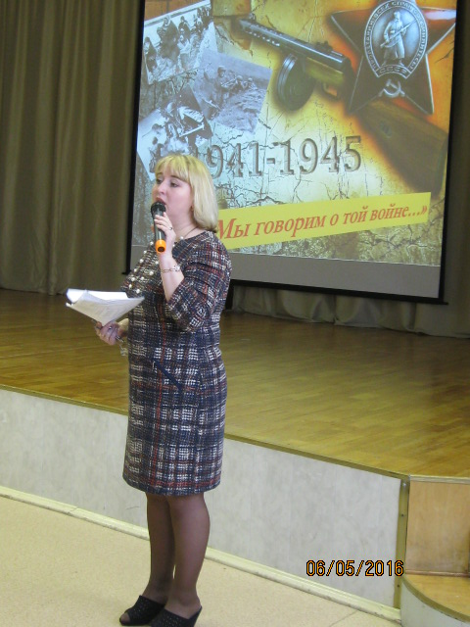
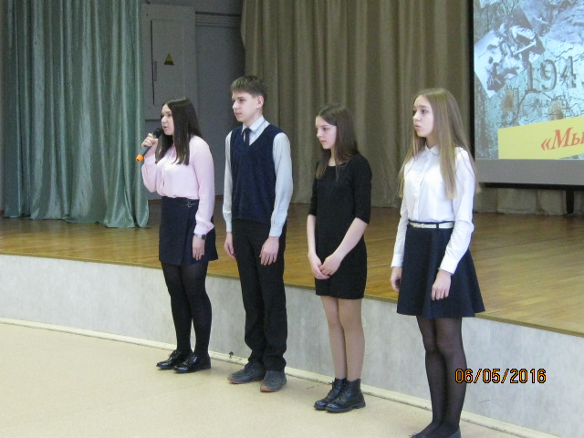
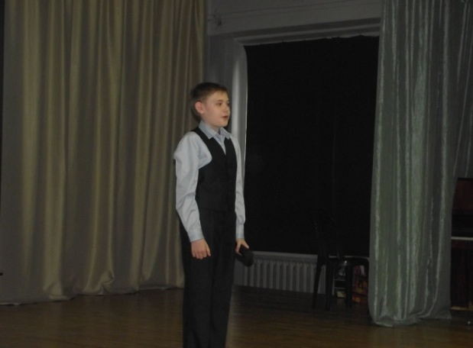
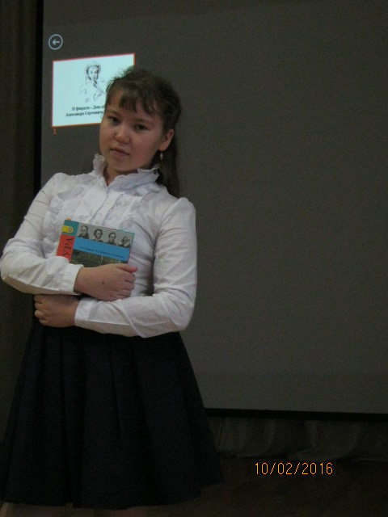
Поэтические переменки

Slide 14
Результаты
2013-2014 | Муниципальный конкурс чтецов «Ода любимому городу», посвященный 40-летию города Усть-Илимска | Кравченко Милан, 6 класс Диплом победителя
2014 - 2015 | Муниципальный конкурс чтецов «Пусть помнит мир спасенный», посвященный 70-годовщине ВОв (МБУК «Централизованная библиотечная система» г. Усть-Илимска) | 4 участника Быргазов Михаил, 7 класс Диплом 2 степени
 | Муниципальный конкурс чтецов «Не угасает свет его стихов» в рамках литературного фестиваля «Лермонтовские чтения» | Кравченко Милана, 7 класс Диплом 3 степени
 | Муниципальный конкурс чтецов в рамках Дня матери «Любимой маме посвящается…» | Кравченко Милана, 7 класс Диплом 2 степени
2015 - 2016 | Муниципальный конкурс чтецов в рамках Дня матери «Любимой маме посвящается…» | Кравченко Милана, 8 класс Диплом 2 степени
2016 - 2017 | Международный краудсорсинговый интернет-проект «Страна читающая» «Читаем классику в библиотеке» | 3 участника Онищенко Евгений, 6 класс Мурашко Виктория, 6 класс Мурашко Яна, 6 класс
 | Всероссийский конкурс юных чтецов «Живая классика» (муниципальный этап) | Кравченко Милана, 9 класс Диплом 2 степени
 | Муниципальный конкурс чтецов в рамках Дня матери «Любимой маме посвящается…» | 2 участника Кравченко Милана, 9 класс Диплом 1 степени
 | Муниципальный конкурс чтецов, посвященный Дню Победы в ВОв, «В сердцах и книгах память о войне» (МБУК «Централизованная библиотечная система» г. Усть-Илимска) | 5 участников Кравченко Милана, 9 класс Диплом 2 степени
2017 - 2018 | Международный краудсорсинговый интернет-проект «Страна читающая» «Читаем М. Цветаеву в библиотеке» | 3 участника Участие
 | Муниципальный конкурс чтецов в рамках Дня матери «Любимой маме посвящается…» | Тихомирова Юлия, 10 класс Диплом 1 степени Кравченко Милана, 10 класс Диплом 1 степени

Slide 15
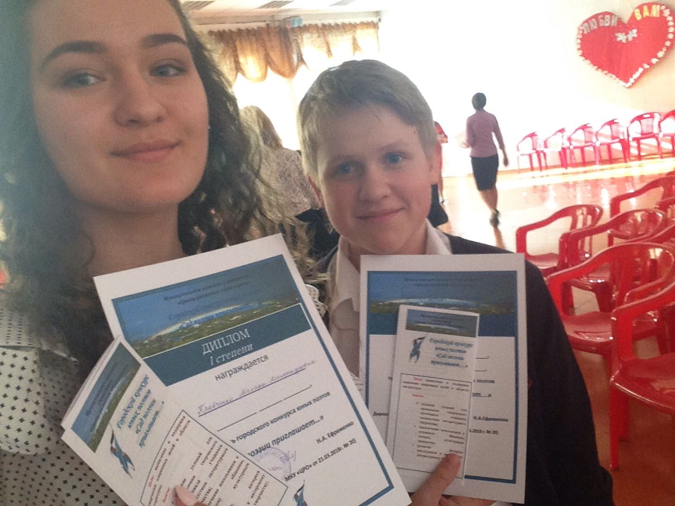
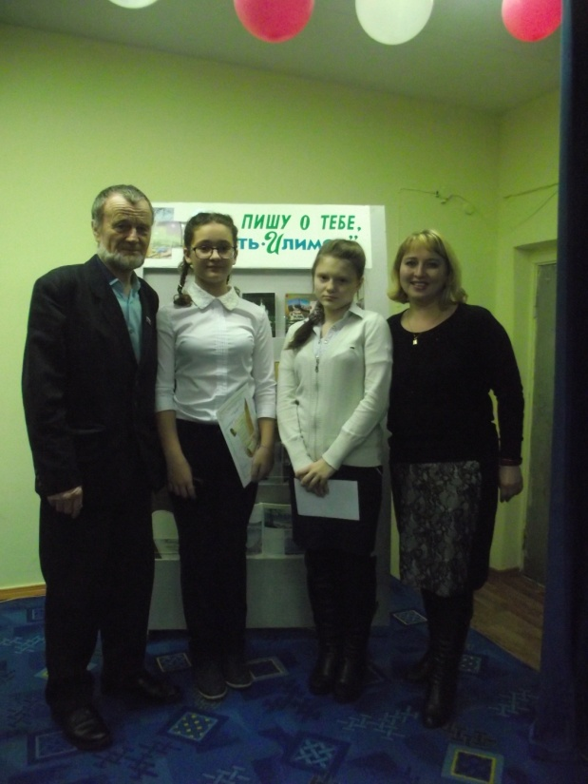
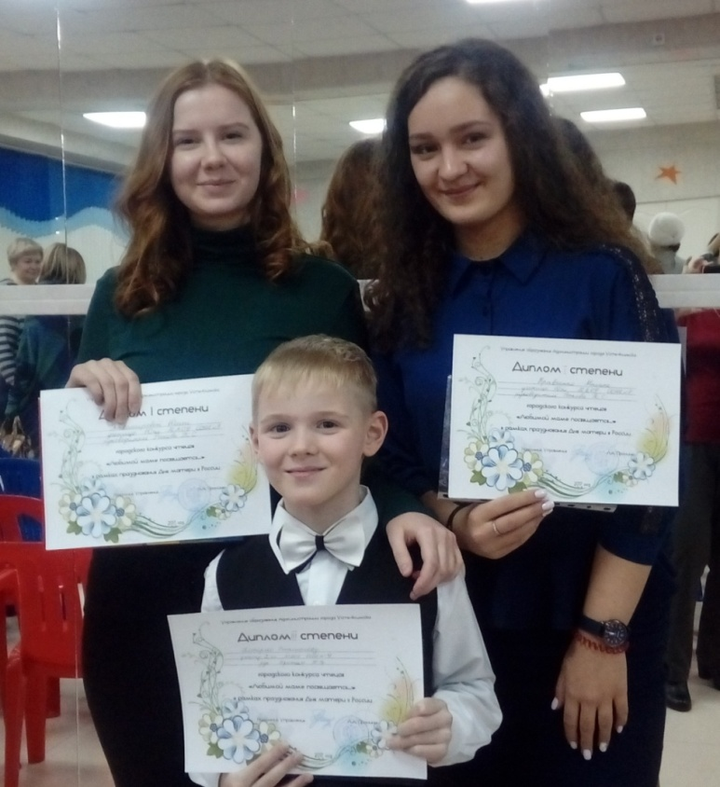

Slide 16
Выставки творческих работ
Учебный год | Тема | Участники
2015-2016 | Предметная неделя гуманитарных наук «Россия крепостная…», посвященной 155-летию отмены крепостного права в России Выставка рисунков «Россия крепостная…» | 5 – 7 классы
2016-2017 | Предметная неделя «Рядом с настоящим – прошлое…», посвящается Международному дню памятников и исторических мест Конкурс на лучшую творческую работу «Несуществующий памятник» | 5 – 11 классы

Slide 17
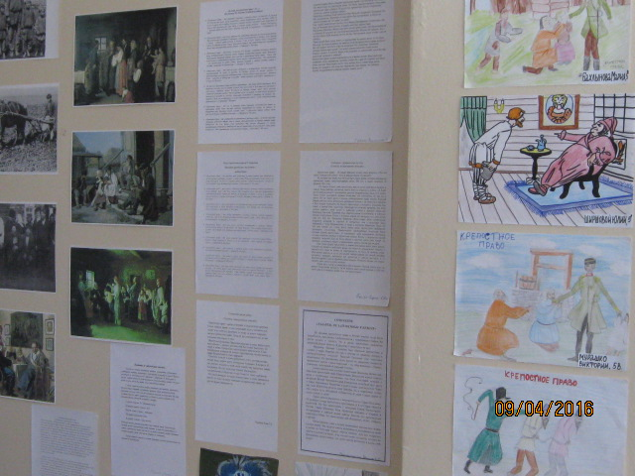

Slide 18
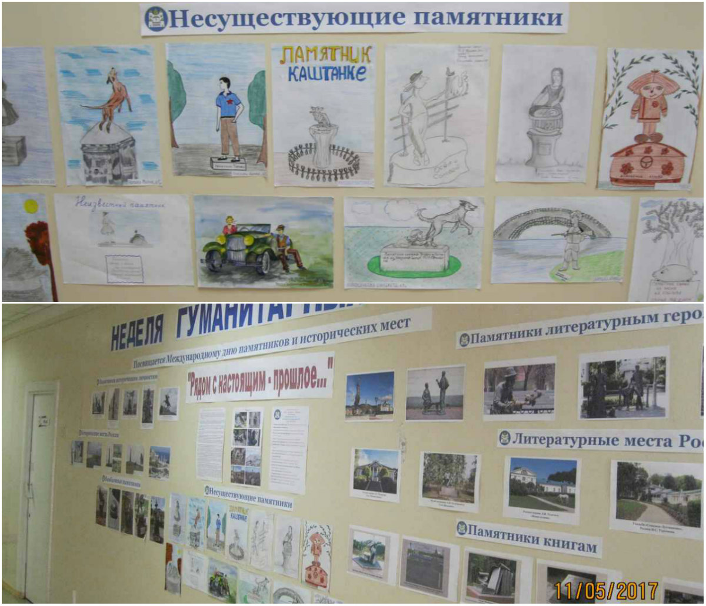

Slide 19
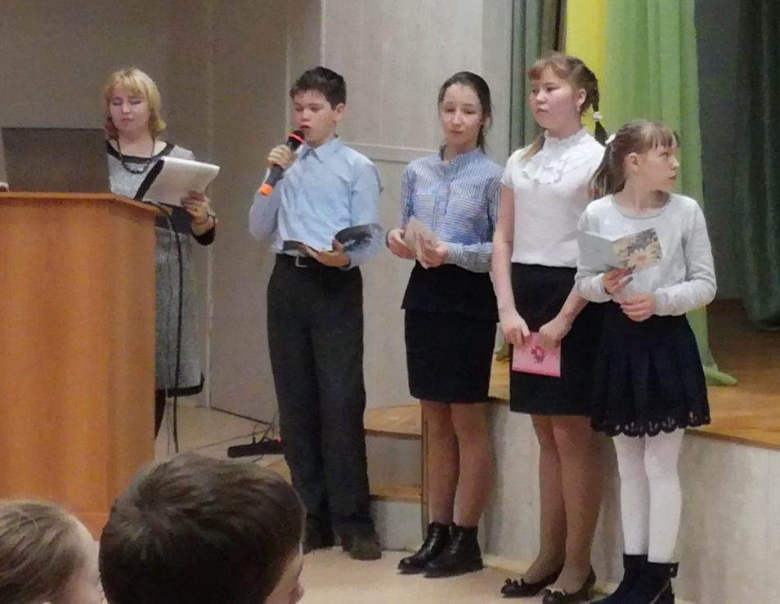
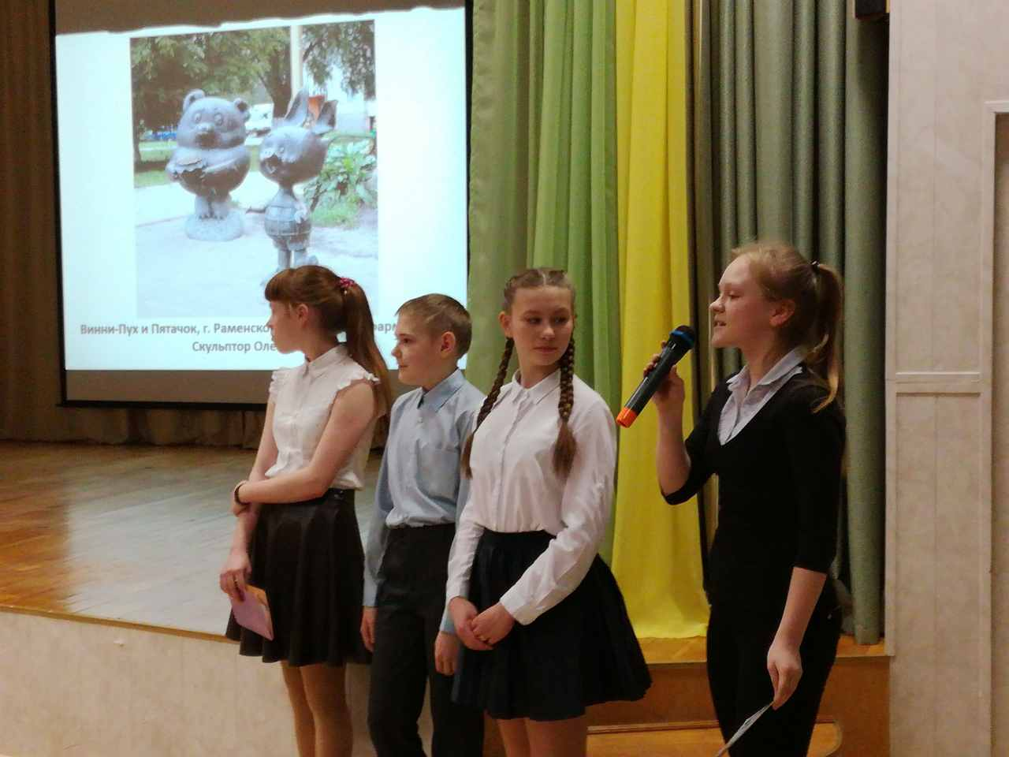
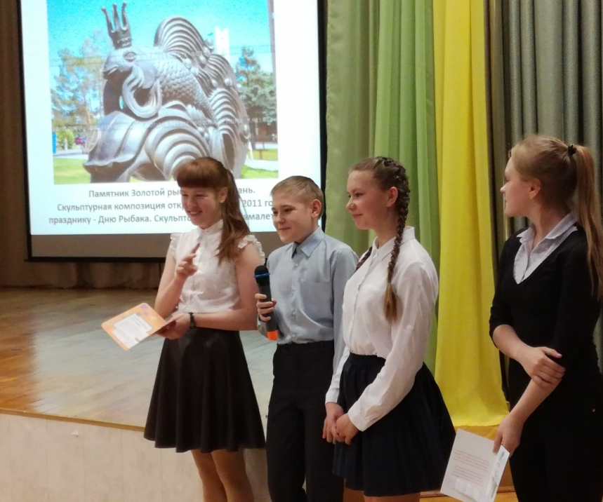
Занимательные переменки для 3-6 классов «Памятники литературным героям»

Slide 20
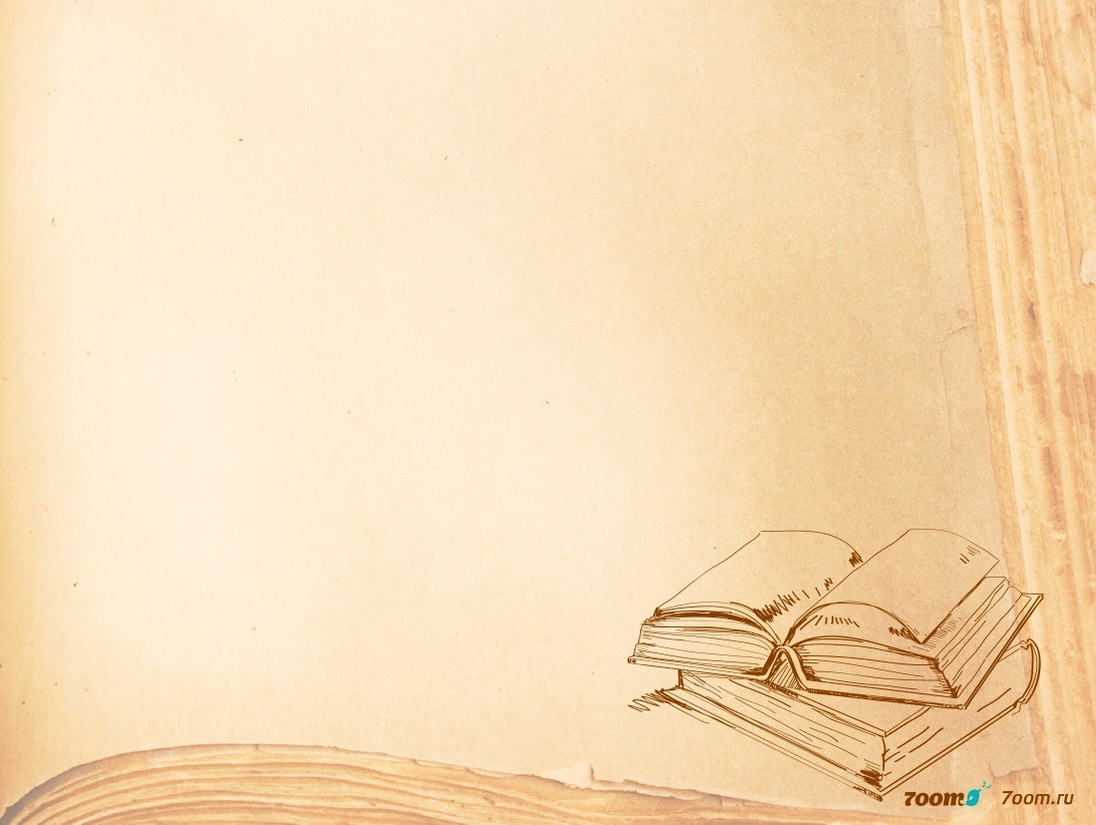
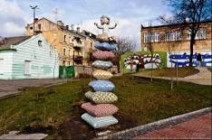
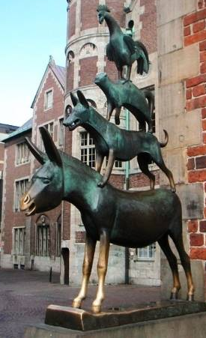
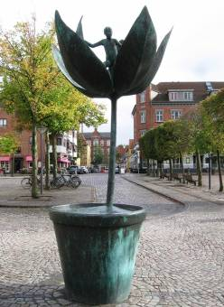
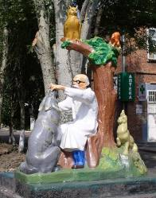
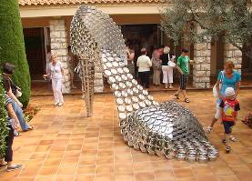
18 апреля – День памятников и исторических мест Памятники литературным героям

Slide 21
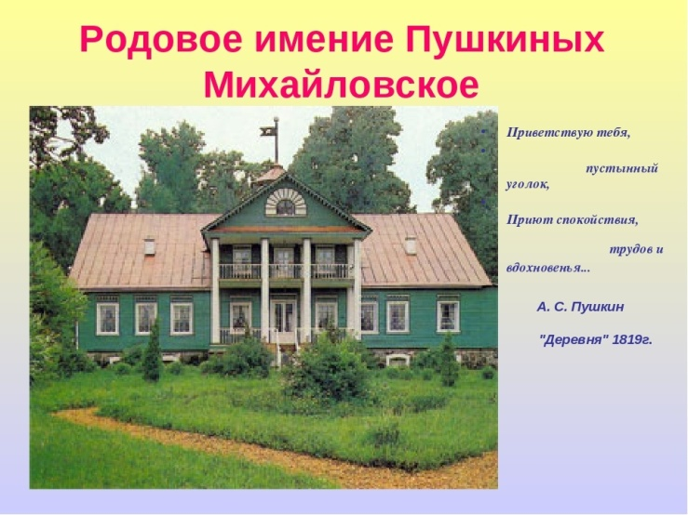
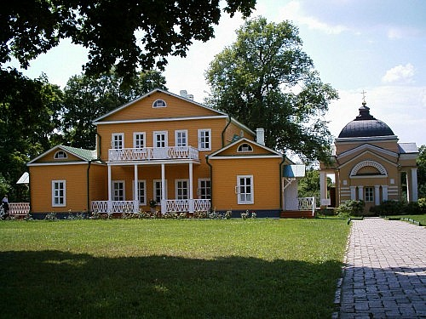
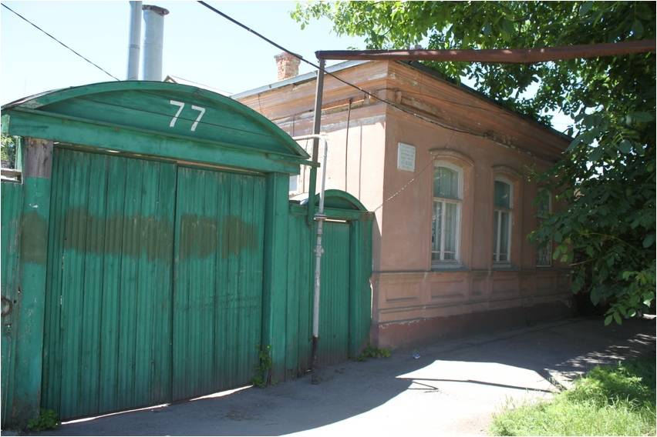
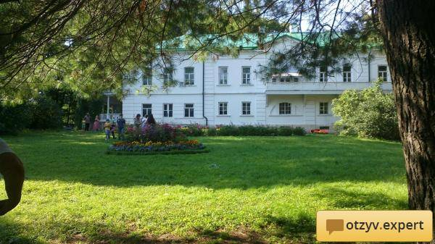
Уроки – путешествия «Литературные места нашей Родины»

Slide 22
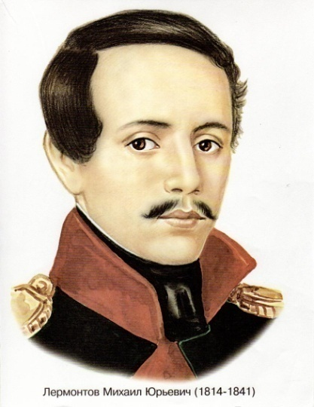
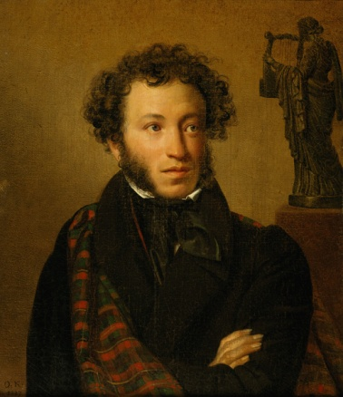
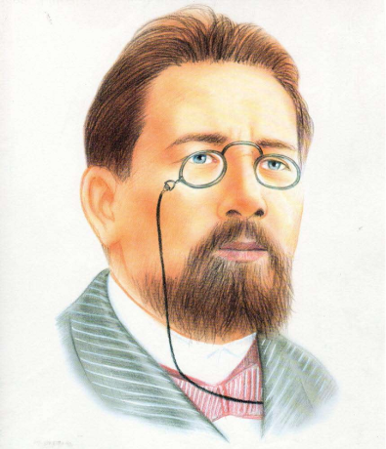
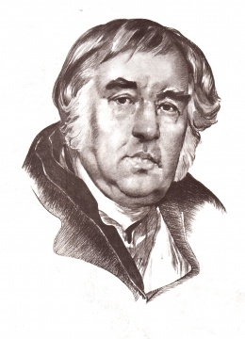


Литературные места известных людей

Slide 23



Литературный марафон: историческая повесть С.Заречной «Казачок графа Моркова» (школьное радио)
Предметная неделя гуманитарных наук
«Россия крепостная…», посвященная 155-летию отмены крепостного права в России

Slide 24




Литературно-музыкальная композиция «Завтра была война» в рамках 70-летия Великой Победы

Slide 25



Slide 26





Воспитывает ребенка каждая минута жизни и
каждый уголок земли, каждый человек,
с которым формирующаяся личность соприкасается.
В.А. Сухомлинский

